Slide 1
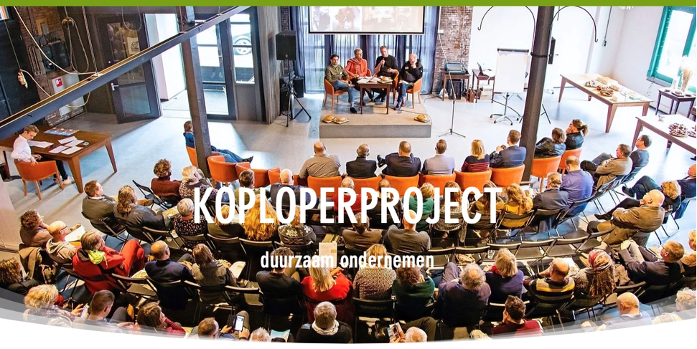
Koploperproject Duurzaam Ondernemen Aan de slag met energie en toekomstbestendig ondernemen

Slide 2
WAT IS HET?
Het Koploperproject helpt jou als MKB ondernemer om op een inspirerende, praktische en structurele manier duurzamer te gaan ondernemen. Zo werk je aan een toekomstbestendig bedrijf en duurzame producten en diensten.
Onder deskundige begeleiding ga je gedurende ongeveer 9 maanden in een groep van 8 tot maximaal 15 Limburgse MKB ondernemers aan de slag met energie en andere duurzame thema's. Zo leer je van elkaar en van het project. Je krijgt de kennis, de tools en het netwerk om duurzaam te innoveren en beter in te spelen op de transitie naar een klimaatneutrale, circulaire en inclusieve economie. Samen dragen jullie bij aan een sterk en toekomstbestendig Limburg.
Het Koploperproject Duurzaam Ondernemen is een initiatief van Jaap de Vries van sociale onderneming DZyzzion. Zijn bedrijf heeft geen groeidoelstelling, maar een impactdoel: zoveel mogelijk bedrijven en organisaties helpen verduurzamen en toekomstbestendig te worden. Inmiddels hebben in de afgelopen 13 jaar al meer dan 480 bedrijven en organisaties meegedaan aan een van de meer dan 50 Koploperprojecten.

Slide 3
HOE WERKT HET?
Kick-off
Locatie: bij een van de deelnemers
Datum en tijd: woensdag 21 juni, 14:30-17:00
Tijdens de startbijeenkomst maak je kennis met de andere deelnemers en het Koploperteam. Je krijgt alle ins en outs te horen van het project, waarin je samen aan de slag gaat met (verder) verduurzamen. Ook krijg je een beeld van de trends en de ontwikkelingen op het gebied van duurzaam ondernemen en de urgentie om hiermee aan de slag te gaan. Niet alleen vanwege de ernst van de problematiek, maar ook om als bedrijf op termijn levensvatbaar te blijven.
Workshop 1
Locatie: bij een van de deelnemers
Datum en tijd: datum nog te bepalen, 14:30-17:00
In de periode na de kick-off lichten we samen je bedrijf door op alle duurzame thema’s. In deze nulmeting maken we gebruik van de DuOn-Scan, waarmee je een integraal Duurzaamheidsprofiel van je bedrijf ontvangt. Daarin wordt duidelijk wat je allemaal al goed doet, maar ook waar nog verbeterpunten zijn. Het profiel bevat ook een schat aan praktische tips, waardoor je het niet meer allemaal zelf hoeft uit te zoeken. Daarnaast gebruiken we de Milieubarometer om je milieuprestaties en CO2-footprint te meten, zodat je ook echt kunt meten wat je voortgang is. De uitkomsten delen we met elkaar in deze workshop.

Slide 4
HOE WERKT HET?
Workshop 2
Locatie: bij een van de deelnemers
Datum en tijd: datum nog te bepalen, 14:00-17:00
Op basis van de input uit de nulmeting ga je na de eerste workshop aan de slag met het opstellen van een praktische Duurzaamheidsagenda: een praktisch actieplan waarmee duurzaam ondernemen een permanent verbeterproces wordt. Deze plannen delen we op de tweede workshop met elkaar, zodat je van elkaar kunt leren en allerlei praktische tips kunt uitwisselen. Ook nemen we je mee in de veranderende wetgeving rondom MVO-rapportageverplichtingen. Aan het einde van de workshop besteden we aandacht aan MVO-communicatie: Wat is je verhaal naar je stakeholders toe? Hoe communiceer je over je ambities en behaalde resultaten en hoe voorkom je ‘greenwashing’? Ook krijg je een communicatieopdracht mee om je eigen duurzame verhaal op te stellen.

Slide 5
HOE WERKT HET?
Koplopersymposium
Locatie: nog te bepalen
Datum en tijd: nog te bepalen
Het symposium wordt bezocht door een breed publiek van ondernemers, overheden en andere geïnteresseerden. Dit levert je positieve publiciteit op en een stukje waardering voor je inspanningen. Wellicht levert het je zelfs nieuwe klanten op. Tijdens het symposium presenteer je je resultaten en inspireer je andere bedrijven, zodat zij ook meer werk gaan maken van duurzaam ondernemen. De deelnemer die de communicatieopdracht het beste heeft gemaakt, wint de Koploperprijs. Alle Koplopers ontvangen op het symposium het Koplopercertificaat.
Evaluatie
Tijdens een afsluitende evaluatiebijeenkomst blikken we terug op het project: wat heeft het opgeleverd, wat vond je goed en wat kan er beter? En we kijken vooruit: hoe ga je nu verder, wat heb je nog nodig en hoe kunnen we samen nog meer bedrijven en organisaties helpen om sneller te verduurzamen.

Slide 6
WAT LEVERT HET OP?
• Een degelijke nulmeting: wat doen we al goed en wat kan er beter?
• Kostenbesparingen op onder meer energie, afval en mobiliteit
• Inzicht in betekenis van MVO voor de organisatie, milieuprestaties, CO2-footprint
• Heel veel praktische tips voor verduurzaming van de bedrijfsvoering
• Nieuwe ideeën voor innovatie van product- en dienstverlening
• Een praktisch actieplan voor duurzaam ondernemen
• Bewustere keuzes bij inkoop, investeringen
• Betere communicatie over MVO
• Meer betrokkenheid van de medewerkers
• Positieve publiciteit en daardoor vaak ook nieuwe klanten
• Uitbreiding van het netwerk en samenwerking met andere bedrijven en initiatieven
• Besparing van tijd en geld door deskundige begeleiding en praktische tools

Slide 7
WAT KOST HET?
De deelnamekosten zijn €875 excl. btw per bedrijf na 75% tegemoetkoming van het LIOF.
Voor aanvullend advies kunnen meerkosten van toepassing zijn. Die worden vooraf gecommuniceerd. Geen verrassingen achteraf dus.
Daarnaast betaal je zelf de startlicentie voor de Milieubarometer (kortingsprijs €170 ex btw, normaal €249). De jaarlijkse verlenging van het Milieubarometer-abonnement, kost €85,- per jaar per vestiging. Eventuele extra barometers (voor extra vestigingen) kosten €85,- per extra barometer). Na de start van het project ontvang je instructies voor het aanmaken van het abonnement.
WAT VRAGEN WE VAN JOU?
• 5 plenaire bijeenkomsten van gemiddeld 3 uur met alle deelnemers: totaal 15 uur
• Individuele gesprekken (interview nulmeting en bespreking resultaten): totaal 5 uur
• Huiswerk (o.a. (milieu)gegevens verzamelen, actieplan opstellen, communicatie opdracht): totaal ~20 uur

Slide 8
WIE KAN DEELNEMEN?
MKB ondernemers uit Limburg, die energie willen besparen en (nog) duurzamer willen gaan ondernemen.
1 à 2 deelnemers per bedrijf.
Bedrijven uit de volgende sectoren:
Maakbedrijven
Logistiek
Bouwnijverheid
Waterbedrijven en afvalbeheer
Energievoorziening
Agro food
Zorg
IT
Ben je geen MKB ondernemer dan heten we je alsnog welkom om deel te nemen maar kun je geen gebruik maken van de tegemoetkoming van LIOF.

Slide 9
WIL JE MEER WETEN?
Koploperteam | Monique Morée
Monique@mvo-interim.nl
06-25447954
Koploperteam | Sylvia Vannisselroij
Sylvia@expeditie02050.nl
06-30449593
LIOF | Martine Rousseau
Martine.Rousseau@liof.nl
06-15313134
Op de website van het Koploperproject vind je een uitgebreide toelichting op het project, de voordelen die het jou als ondernemer oplevert en ervaringen van deelnemers. Op ons Youtube-kanaal vind je interessante filmpjes over het project en de Koplopers. Ben je enthousiast, meld je dan hier aan.

